Slide 1
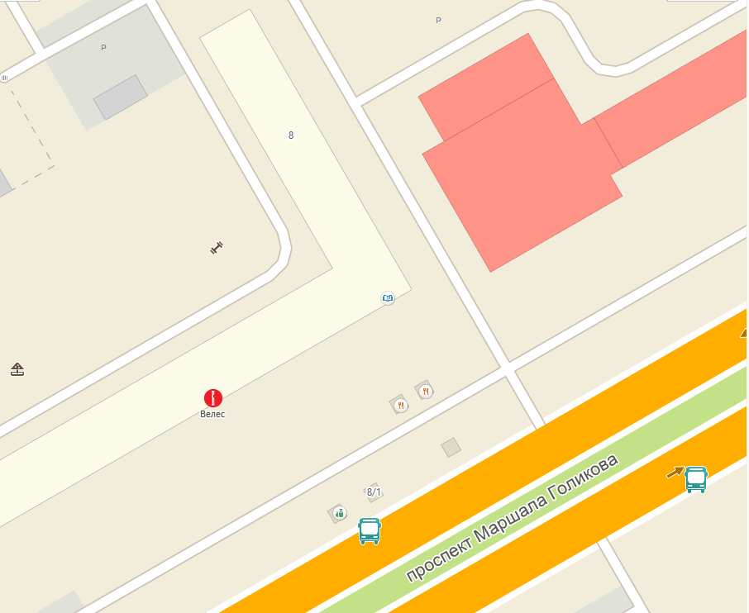
Лот №1. 2 микрорайон, в районе здания №8
4

Slide 2
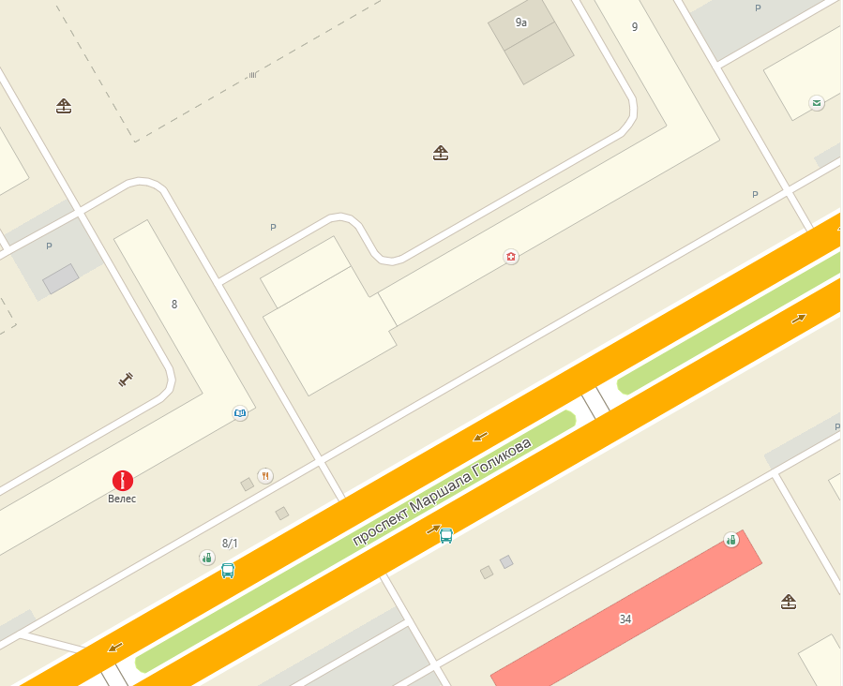
Лот №2. 2 микрорайон, в районе здания №9
6

Slide 3
Лот №3. ул. Достоевского, в районе здания №70
14

